Slide 1
Memcached
memcached [ˈmɛm.kæʃ.tː] *1
entwickelt von Brad Fitzpatrick (Danga Interactive / LiveJournal)
seid 15. Juni 2003 unter BSD-Lizenz Verfügbar
Facebook , Youtube, Reddit
Server Application
stellt Speicher in RAM zur Verfügung
lässt sich über Netzwerk/Internet ansprechen
kann Daten aufnehmen und zurückgeben
Quellen: https://de.wikipedia.org/wiki/Spaltenorientierte_Datenbank

Slide 2
Wozu nutzt man Memcached ?
Größter Anwendungsbereich = Webanwendungen
schneller Zugriff auf im Cache abgelegte Daten
Lastverteilung von Festplattenzugriffen / Datenbankanfragen auf RAM
da häufig abgefragte Daten im RAM gespeichert sind -> schnelle Antwortzeiten möglich
Ziel: Optimierung der Antwortzeiten von Webanwendungen

Slide 3
Funktionsweise
Memcached stellt mehrere Hashtabellen zur Verfügung (Key-Tabelle , Value-Tabelle)
vergleichbar mit Assoziativen Arrays in verschiedenen Programmiersprachen
Speicher wird über einen Slab-Allocator verwaltet (viele kleine Speicherbereiche werden häufig reserviert und wieder freigegeben - bei Memcache max. 1 MByte groß)
Memcache hat keine definierten Clients -> Programm Bibliotheken nehmen großen Einfluss (am weitesten verbreitet für PHP -> PECL Memcached)
Komprimierung wird nur über die Bibliotheken erreicht
Bei PHP mit zlib, die verschiedene Komprimierungsmethoden anbietet
Notes:
Dictionary ist eine Komprimierung vom typ light-weight komprimierung.
Light weight bedeutet, dass die daten zwar komprimiert werden, aber noch so dass damit gearbeitet werden kann ohne sie wieder zu dekomprimieren (durch Indexe).
Funktionsweise: Werte mit großer Länge, Speicherbedarf wie Texte werden als Integer Wert gespeichert
Jedem String ein Integer zugeordnet
Integer statt Strings in Attribut Vector gespeichert
Prozessor auf Integer Werte ausgelegt, kann diese schneller verarbeiten
Weiterer Vorteil durch Sortierung (Binärsuche möglich) aber schlecht bei Anfügen von neuen Werten da immer wieder neu sortiert werden muss

Slide 4
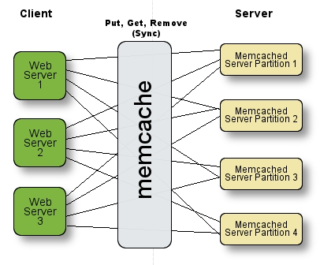
Verteiltes System
Memcached Server können zu Cluster verbunden werden
Jeder Server wird so zu einem Knoten in diesem Cluster
Die vorgeschalteten Bibliotheken verwalten die Vergabe der Daten an die Knoten
Quellen: Bild 1
Notes:
Blade ist ein Server der kompakt gebaut aber sehr leistungsfähig für seine Größe ist

Slide 5
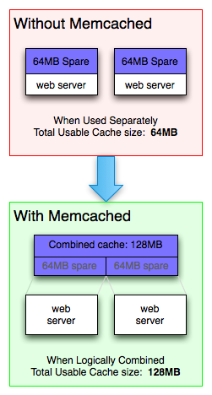
Verteiltes System
Dazu kann im Programm (z.B.: auf dem Webserver) eine Liste von IP's, Port's, User-Daten der beteiligten Memcached Server angegeben werden
Optimiert RAM Ausnutzung
Quellen: Bild 2

Slide 6
Verwendung von Memcached
Einfachste Befehle:
set("Key","Value"[,Verfallszeit in s])
Speichern und ggf. überspeichernOptimiert RAM Ausnutzung
add("Key","Value"[,Verfallszeit in s])
Speichern nur wenn nicht existent
get("Key")
Nimmt einen oder mehrere Keys und gibt Value‘s zurück
Delete(„Key“)
Löscht Eintrag aus dem Cache
Beispiele:
set("UserID123" , "Hallo lieber Nutzer„ ,60);
add("UserID123" , "Hallo lieber Nutzer" ,60);
Wird nicht hinzugefügt, da vorhanden
get(„UserID123")
Ausgabe: „Hallo lieber Nutzer“
Delete(„UserID123“)
Eintrag wird gelöscht
Notes:
Data und Log Volumes enthalten alle Änderungen der Daten

Slide 7
Verwendung von Memcached
Memcached lässt sich einfach in bestehende Systeme integrieren
Prinzip:
User stellt Frage an Datenbank: > Memcache wird gefragt ob der Key bereits vorhanden ist > Wenn ja, laden und ausgeben !> Wenn nein, DB Abfrage starten und Ergebnis in Memcache ablegen.

Slide 8
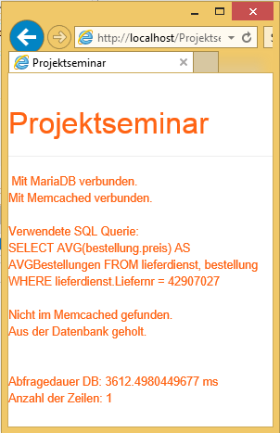
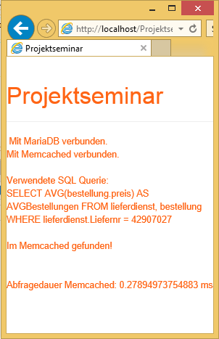
Beispiel Programm Ergebnis
Ohne Memcache
Dauer: 3612,49… ms
Mit Memcache
Dauer: 0,17 – 0,28 ms

Slide 9
Sicherheits Aspekte
Datensicherheit:
Memcache dient der reinen Datenvorhaltung
keine Persistenz oder Backups vorgesehen
Zugriffssicherheit:
Memcache-Server antworten jedem Nutzer innerhalb des selben Netzes
Memcache Verschlüsselt nichts
Open-Source Lizenz -> Einfacher Zugriff auf Quellcode
Bsp.: Integer-Overflow ermöglichte 2009 Ausführung von Code auf dem Host-System

Slide 10
Quellen
Bild1: https://memcached.org/memcached-usage.png
Bild2: http://www.admin-magazin.de/var/ezflow_site/storage/images/media/images/memcached_illustration/110428-1-ger-DE/memcached_illustration_large.png

